Slide 1
Крылатые качели

Slide 2
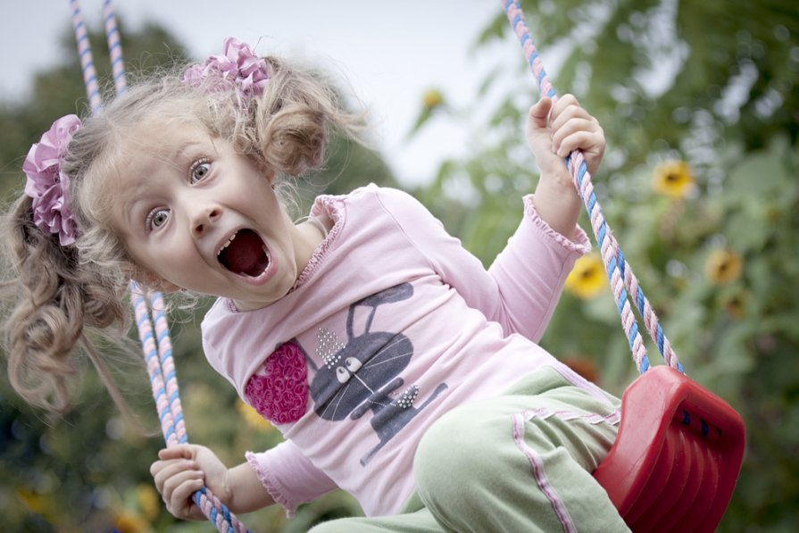
https://music.yandex.ru/album/4205726/track/26158685?play=1&from=serp_autoplay
Песня композитора Евгения Крылова на слова поэта Юрия Энтина из советского телефильма 1979г «Приключения Электроника»

Slide 3
Песня о детстве,завораживающий переливающийся куплет и взмывающий куплет.

